Slide 1
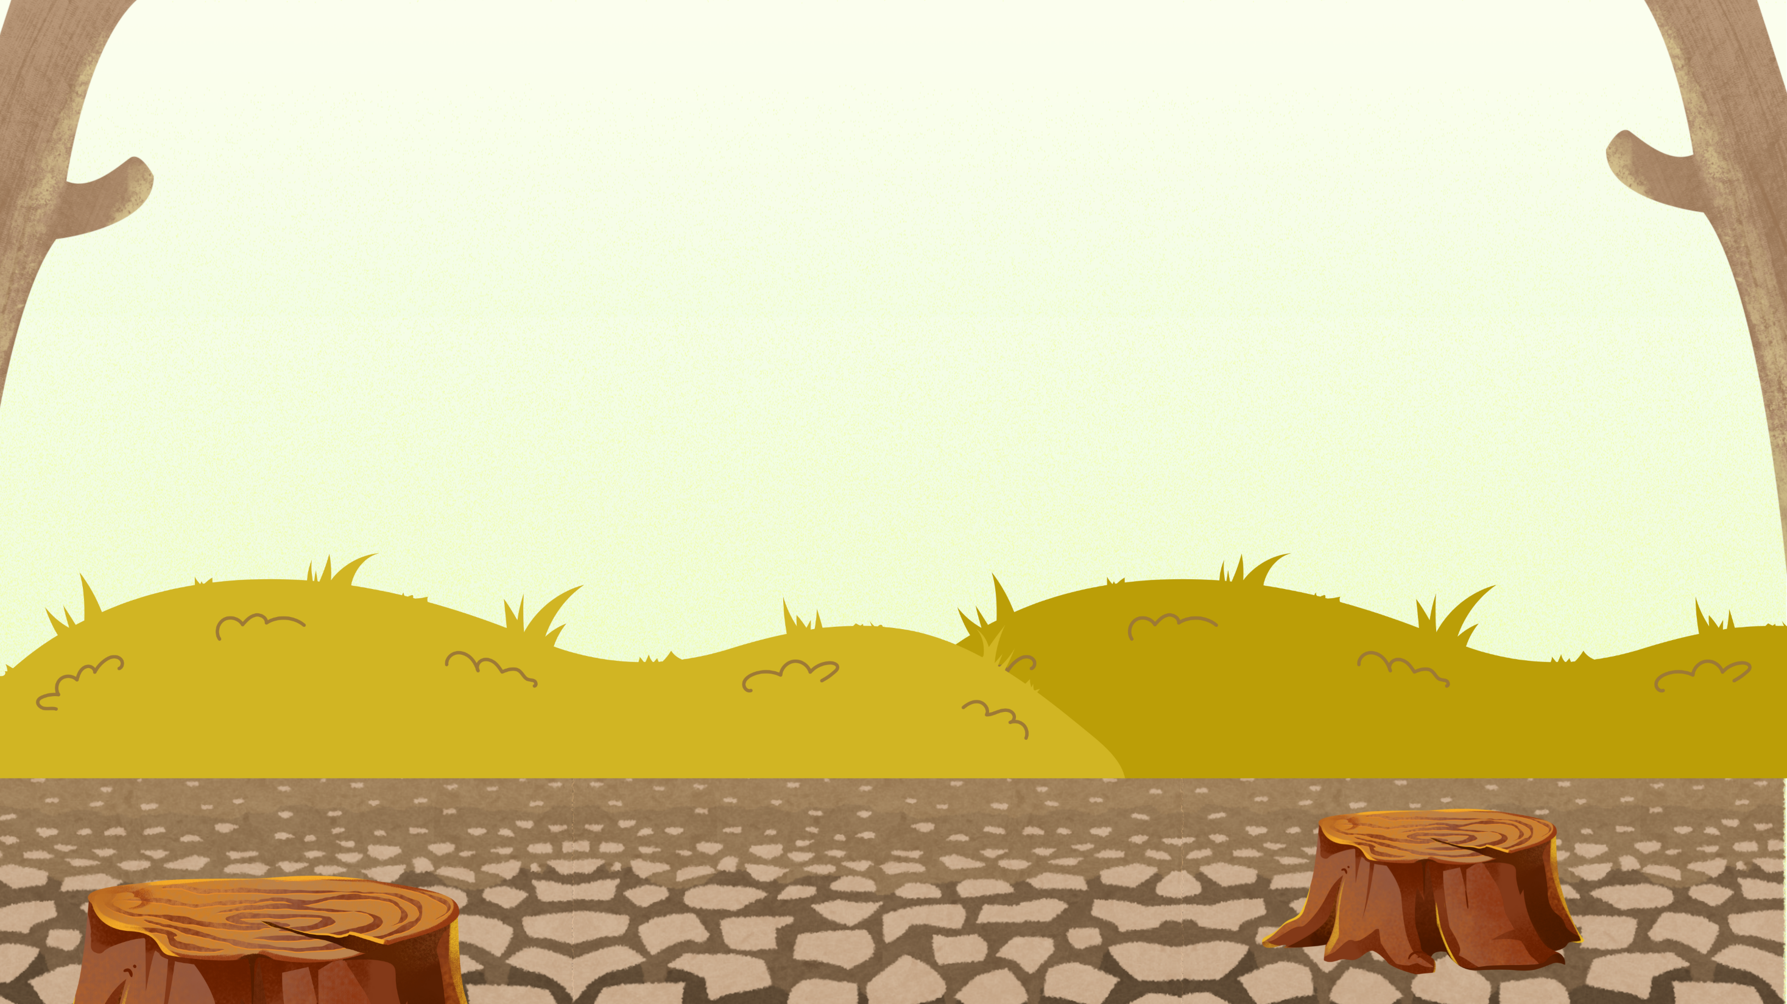



Slide 2





Slide 3

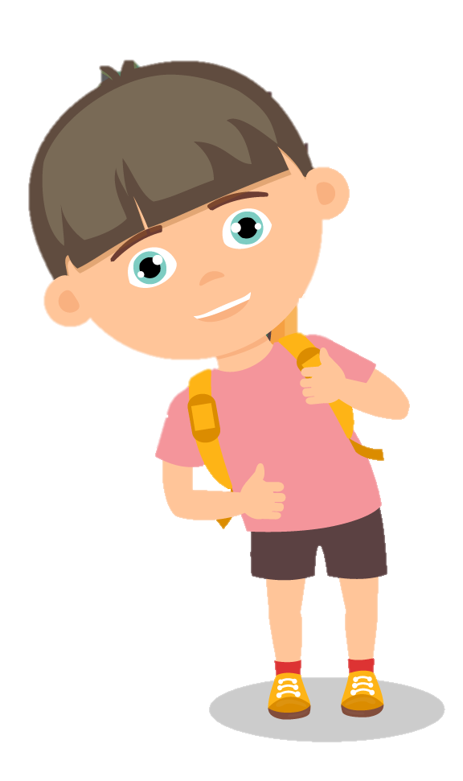
Mặt trời nhỏ
Chào mặt trời nhỏ
Thắp lửa trên cây
Má đỏ hây hây
Đung đưa trưa nắng
Quả tròn cùi trắng
Hạt bé màu nâu
Áo đỏ mặt bầu
Rủ nhau gà gật.
Gọi ong ủ mật
Rủ ve chơi đàn
Tu hú kêu vang
Mùa hè rực rỡ
Mặt trời hớn hở
Đếm bạn cùng chơi
Bối rối phì cười
“Ôi sao nhiều thế!”
(Mỹ Linh)

Slide 4



LUYỆN ĐỌC TỪ KHÓ
gà gật
rực rỡ
rực rỡ

Slide 5



Lưu ý khi trình bày
Chào mặt trời nhỏ
Lùi vào 2 ô ly

Slide 6
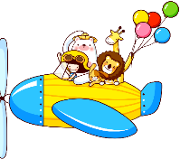
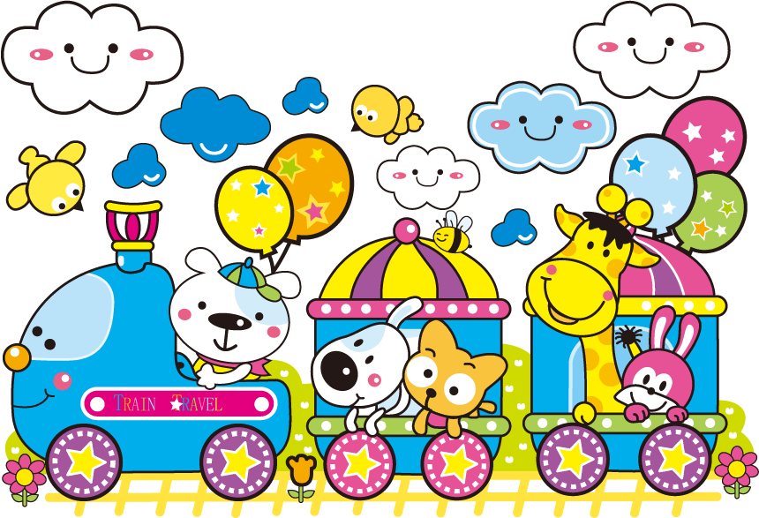
Nghe – viết:
Mặt trời nhỏ
Em hãy tự đánh giá phần viết của mình và của bạn

Slide 7





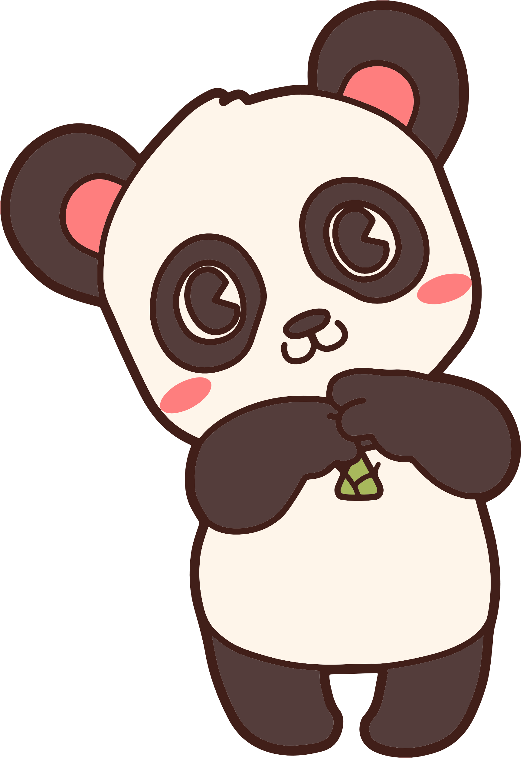

Luyện tập chính tả
Chọn ng hay ngh thay cho bông hoa
Chọn chữ ng hoặc chữ ngh thích hợp với mỗi ô hoa
ngh
Vui sao đàn é con
Miệng chúng cười mủm mỉm
Mắt chúng ơ ác tròn
Nhìn tay ười giơ đếm.
(Theo Huy Cận)
ng
ng
ng

Slide 8
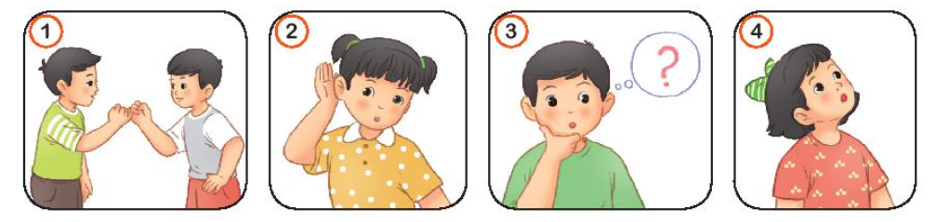
3. Tìm và viết từ ngữ có tiếng bắt đầu bằng ng hoặc ngh chỉ hoạt động của các bạn nhỏ trong tranh.
ngoắc tay
lắng nghe
suy nghĩ
ngẩng đầu

Slide 9

Về nhà: Viết 2 – 3 câu ghi lại những việc em đã làm trong ngày hôm nay

Slide 10


